Slide 1


صباح الخير

Slide 2
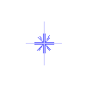
لقد تم الاتفاق
بين المعلمة / أسماء العوفي
وتلميذات الصف ثالث متوسط على التالي :
رفع اليد للمشاركة
الانتباه جيدا للشرح
تدوين الملاحظات
والحل
تجهيز ادواتك المدرسية
والكتاب المدرسي
عدم الكتابة في الدردشة الا
باذن المعلمة
تسليم الواجبات في الوقت المحدد
اغلاق المايك اذا كنت في
محيط ازعاج

Slide 3



الحقوق غير محفوظة للتعديل الشخصي في الحصة
اذكروني بدعواتكم الجميلة
المزيد من العروض من إعدادي
في قناتي
رياضيات ثالث متوسط / أسماء العوفي
اضغط
أسمح بتحويل الملفات من قناتي فقط –ولاأسمح بنشرها من أي حساب آخر في التلقرام أو مواقع الانترنت
ولااسمح بإزالة اسمي وحقوقي عند تحويلها في التلقرام او مواقع الانترنت

Slide 4
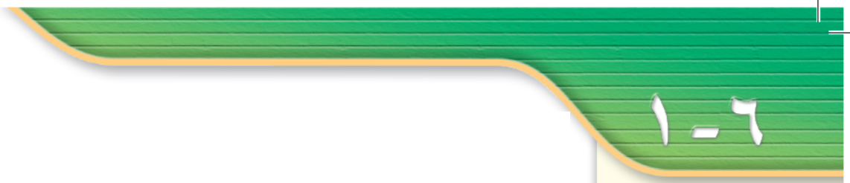


Slide 5

أهداف الدرس
أضرب وحيدات الحد
أبسط عبارات تحتوي وحيدات الحد

Slide 6
المفردات
وحيدة الحد
الثابت

Slide 7
مراجعة ماسبق
لعبة البازل تفاعليه
Notes:
Play quiz (4Ug9gDAJ) easy puzzle | I'm a Puzzle (im-a-puzzle.com)

Slide 8
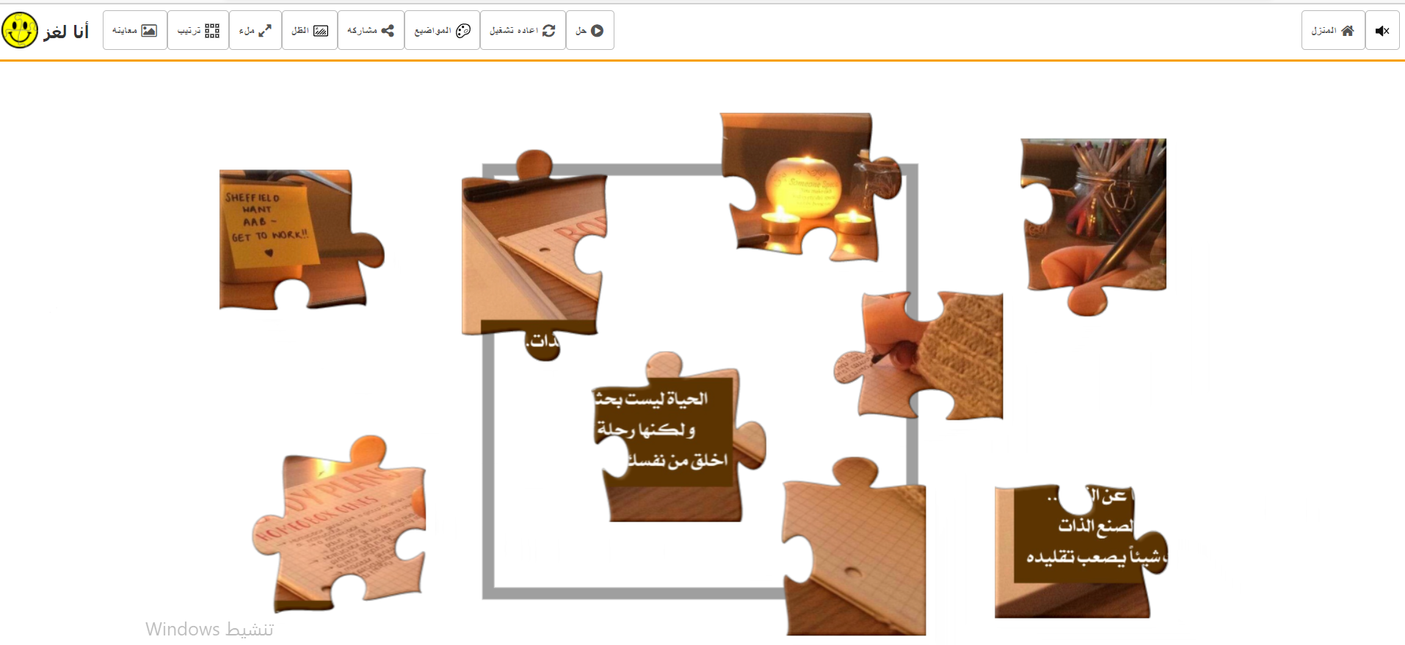

Slide 9
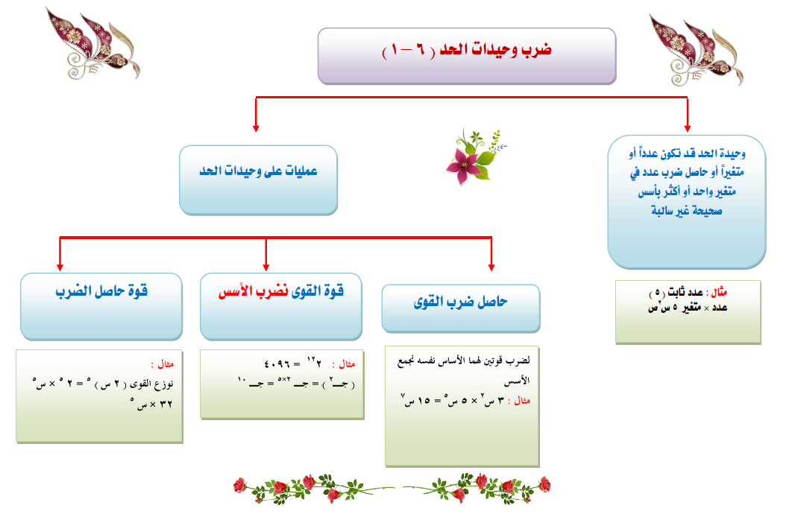

Slide 10

رقم التمرين | العبارة | ( نعم ) أو ( لا ) | السبب
21 | 122
22 | 3 أ⁴
23 | 2 ج + 2
24 | ⁻؛@؛4^{ج}_{ه}؛؛
25 | %؛0؛^{ك}؛1
26 | 6م + 3ن
لأن 122 عدد ثابت
نعم
لأن العبارة حاصل ضرب عدد في متغير
نعم
لأن العبارة تتكون من حدين (فيها عملية جمع)
لا
لأنها تضمنت متغير في المقام
لا
لأن العبارة حاصل ضرب عدد في متغير
نعم
لأن العبارة تتكون من حدين (فيها عملية جمع)
لا
Notes:
21) نعم لأنه عدد ثابت أو وحيدة حد ( عدد ثابت) 22+25 ) نعم ، لأنها حاصل ضرب عدد بمتغير بأس صحيح غير سالب أو وحيدة حد ( ضرب ثابت في متغير) 24) قسمة على متغير 25) قسمة متغير على ثابت

Slide 11



( ع⁹ × ع² )
( ص⁶× ص⁴)
= ( 1 × 6 )
( ك²× ك⁴)
= ( 1 × 2 )
ع ⁹ ⁺ ²
ص ⁶ ⁺ ⁴
= ( 1×6)
ك ² ⁺ ⁴
= (1 × 2 )
= 6 ص¹⁰ ع¹¹
= 2 ك ⁶
= 2ك²⁺⁴ = 2ك⁶
Notes:
الخطوة الأولى مالها داعي

Slide 12

( هـ² × هـ² )
( جـ² × جـ² )
( ن¹ × ن⁴ )
= ( 14 × ــ 3 )
هـ ² ⁺ ²
جـ ² ⁺ ²
ن ¹ ⁺ ⁴
= ( 14 × ــ 3 )
= -42 ن⁵ جـ⁴ هـ⁴
Notes:
الأقواس مالها داعي + والخطوة الأولى مالها داعي

Slide 13



(ل⁵ ك⁷ )⁴
[ ( ²2)² ]²
= (ل ⁵) ⁴ ⁽ك⁷ )⁴
ك^{7 ×} ⁴
= ل^{5 ×} ⁴
= 2 ² ^{× 2 × 2}
= 256
= ⁸2
= ل²⁰ ك²⁸
= (-2 س ص² )^{3×2}
= 64 س⁶ ص^{2×6}
= (-2 س ص² )⁶
= [-8 س³ ص⁶ ] ⁶
= 64س⁶ص¹²
= 64 س² ص¹²
= (-2) ⁶ س⁶ (ص ²)⁶

Slide 14
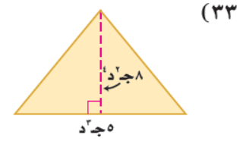
مساحة المثلث = !؛2 × ق ×ع
= !؛2 × ( 5 ج³ ه )(8 ج² د⁴ )
= ( !؛2 × 5 × 8 ) ج³⁺² د¹⁺⁴
= 20 ج⁵ د⁵
= !؛2 × 8 ج² د⁴ × 5 ج²د
= 20 ج³⁺² د ¹⁺⁴
= 20 ج⁴ د⁵

Slide 15
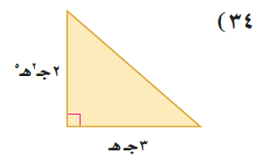
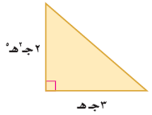
34) مساحة المثلث = !؛2 × ق ×ع
= !؛2 × ( 3 ج ه )(2 ج² ه⁵ )
= ( !؛2 × 3 × 2 ) ج¹⁺² ه¹⁺⁵
= 3 ج³ ه⁶
(34) م = !؛2 × 2 جـ² هـ⁵ × 3 جـ هـ
= 3 جـ²⁺¹ هـ⁵⁺¹
= 3
جـ³ هـ⁶
مساحة المثلث = !؛2 × ق ×ع
= !؛2 × ( 3 ج ه )(2 ج² ه⁵ )
= ( !؛2 × 3 × 2 ) ج¹⁺² ه¹⁺⁵
= 3 ج³ ه⁶
= !؛2 × 2 ج² ه% × 3 ج ه
= 3 ج²⁺¹ ه⁵⁺¹
= 3 ج³ ه⁶

Slide 16



= ج^{3×2} × ( -3 )²( ج⁵ )²
= ( 2 )⁴ ( أ³ )⁴ × أ^{3×3}
= 16 أ^{3×4} × أ⁹
= ج⁶ × 9 ج^{5×2}
= 16 أ¹² × أ⁹
= ج⁶ × 9 ج¹⁰
= ( 16 × 1 ) أ¹²⁺⁹
= ( 1 × 9 ) ج⁶⁺¹⁰
= 16 أ²¹
= 9 ج¹⁶
(36) (ج³)² (-3ج⁵)² = (ج⁵) (9ج¹⁰) = (1×9) (ج⁵⁺¹⁰) = 9 ج¹⁵

Slide 17

= 2 ³ جـ³ (هـ)^{4×3} (-2 جـ⁴ هـ )^{3×2}
= (8ج³ه ¹²)] (8ج¹²ه³) [²
= 8 جـ هـ¹² × (-2 جـ⁴ هـ )⁶
= (8ج³ه ¹²) ] 64ج²⁴ه⁶ [
= 8 جـ هـ¹²× (-2)⁶ (جـ⁴)⁶ هـ⁶
= (8× 64) ] ج³⁺²⁴ه¹²⁺⁶ [
= 8 جـ هـ¹² × 64 جـ^{4×6} هـ⁶
= 512 ج²⁷ه¹⁸
= 8 جـ هـ¹² × 64 جـ ²⁴ هـ⁶
= ( 8 × 64) جـ¹⁺²⁴ هـ¹²⁺⁶
= 512 جـ²⁵ هـ¹⁸

Slide 18


(39) (ب⁵ر²)⁴(-7ب³ر⁴)² (6ب ر³)
= (ب²⁰ر⁸) (49ب⁶ر⁸) (6ب ر³)
= (1×49×6) (ب²⁰⁺⁶⁺¹ر⁸⁺⁸⁺³)
= (294) (ب²⁷ر¹⁹)
= 294ب²⁷ر¹⁹
= ( ب⁵)⁴( ر²)⁴ × (-7)²( ب³)² ( ر⁴)² × 6 ب ر²
= 5 ³ ( ك² )³ م³ × ( 4 ك م⁴ )^{2×2}
= 125 ك^{2×3} م³ × ( 4 ك م⁴ )⁴
= ب^{5×4} ر^{2×4} ×49 ب^{3×2} ر^{4×2} × 6ب ر²
= 125 ك⁶ م³ × ⁴4 ك⁴ ( م⁴ )⁴
= ب ²⁰ ر⁸ × 49 ب⁶ ر⁸ × 6 ب ر²
= 125 ك⁶ م³ × ⁴4 ك⁴ م^{4×4}
= ( 1 × 49 × 6 ) ب²⁰⁺⁶⁺¹ ر⁸⁺⁸⁺²
= 125 ك⁶ م³ × 256 ك⁴ م¹⁶
= 294 ب²⁷ ر¹⁸
(38) (5ك²م)³ ] (4 كم⁴)² [²
= (125ك⁶م³) ] 16 ك² م⁸ [²
= (125ك⁶م³) ] 256 ك⁴ م¹⁶ [
= (125×256) ] ك⁶⁺⁴ م³⁺¹⁶ [
= (3200) ] ك¹⁰م¹⁹ [
= 3200ك¹⁰م¹⁹
= ( 125× 256 ) ك⁶⁺⁴ م³⁺¹⁶
= 32000 ك¹⁰ م¹⁹

Slide 19


( 0,5 س³ )²
= ( 0.5 )² ( س³ )²
= 0.25 س^{3×2}
= 0.25 س⁶
= 5 ² ( س² )² ص² × 2 ³ س³ ( ص³)³ ع³ × 4 س ص ع = 25 س^{2×2} ص² × 8 س³ ص^{3×3} ع³ × 4 س ص ع
= 25 س⁴ ص² × 8 س³ ص ⁹ ع³ × 4 س ص ع
= ( 25 × 8 × 4 ) س⁴⁺³⁺¹ ص²⁺⁹⁺¹ ع³⁺¹
= 800 س⁸ ص¹² ع⁴
(40)(5س²ص)²(2س ص³ ع)³(4س ص ع)
=(25س⁴ص²)(8س³ص⁹ع³)(4س ص ع)
= (25×8×4)(س⁴⁺³⁺¹ص²⁺⁹⁺¹ع³⁺¹)
= (800)(س⁸ص¹²ع⁴)
= 800س⁸ص¹²ع⁴

Slide 20


( $؛5 أ²)² = ( $؛5 )²(أ²)²
= ^؛5؛!؛2 أ^{2×2}
= ^؛5؛!؛2 أ⁴
( - #؛4 جـ )³ = ( - #؛4 )³ جـ³
= - &؛4@؛6؛ جـ³

Slide 21

= ( $؛7 )² م² ( 49 م ) ( 17ب ) ( !4؛ 3؛ ب⁵)
= ^؛9!؛4 م² ( 49 م ) ( 17ب ) ( !؛4؛ 3؛ ب⁵)
= ( ^؛9!؛4 × 49 × 17 × !؛4؛ 3؛ ) م²⁺¹ ب¹⁺⁵
= 8 م³ ب⁶
(44)( $؛7 م)²(49م)(17ب)( !؛4 ؛3 ب⁵)
= ( ^؛9!؛4 م²) (49م)(17ب)( !؛4 ؛3 ب⁵)
= (16) (م²⁺¹)( !؛2 )( ب¹⁺⁵)
= (16× !؛2 ) (م³)( ب⁶)
= 8م³ب⁶

Slide 22
= ²3 أ( ب²)² ج²× (-2)²( أ²)²( ب⁴)² × ( أ⁴)³ (ج²)³ × ( أ²)² (ب⁴)² (ج⁵)² × ²2( أ³)³ (ب²)³ (ج⁴)³
= 9 أ ب^{2×2}ج² × 4 أ^{2×2} ب^{4×2} × أ^{4×3} ج^{2×3} × أ^{2×2} ب^{4×2} ج^{5×2} × 8 أ^{3×3} ب^{2×3} ج^{4×3}
= 9 أ² ب⁴ج² × 4 أ⁴ ب⁸ × أ¹² ج ⁶ × أ⁴ ب⁸ ج¹⁰ × 8 أ⁹ ب⁶ ج ¹²
= ( 9 × 4 × 1× 1 × 8 ) أ²⁺⁴⁺¹²⁺⁴⁺⁹ ب⁴⁺⁸⁺⁸⁺⁶ ج²⁺⁶⁺¹⁰⁺¹²
= 288 أ³¹ ب²⁶ ج³⁰
= (9 ا²ب⁴ جـ ²)(4ا⁴ب⁸)(ا¹²جـ ⁶)(ا⁴ب⁸ جـ ¹⁰)(8ا⁹ب⁶ جـ ¹²)
= (9×4×1×1×8)( ا²⁺⁴⁺¹²⁺⁴⁺⁹ب⁴⁺⁸⁺⁸⁺⁶جـ ²⁺⁶⁺¹⁰⁺¹²)

Slide 23


حجم الأسطوانة = ط نق²ع
= 3.14 × (2 س )² × 3 س²
=3.14 × 2 ² س² × 3 س²
=3.14 × 4 س² × 3 س²
= ( 3.14 × 4 × 3 ) س²⁺ ²
= 37.68 س⁴
ح = ط نق²ع = ط (2س) ² (3س²)
= ط 4س² (3س²) = (4×3) ط س²⁺² = 12 ط س⁴

Slide 24
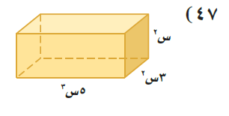
ل × ض × ع
حجم المنشور =
× س²
× 3 س²
5 س³
حجم المنشور =
( س³ × س² × س² )
= ( 5 × 3 × 1 )
= ( 3 × 5 × 1 ) س²⁺³⁺²
( س⁷ )
= ( 15)
= 15 س⁷
ح = ل× ض ×ع = (5س³) (3س²) (س²)
= (5× 3× 1) (س³⁺²⁺²) = (15) (س⁷) = 15س⁷

Slide 25
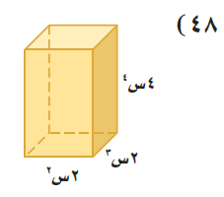
حجم المنشور = م ع
= ل ض ع
= 2 س³ × 2 س² × 4 س⁴
= ( 2 × 2 × 4 ) س³⁺²⁺⁴
= 16س⁹
ح = ل× ض ×ع = (2س²) (2س³) (4س⁴)
= (2× 2× 4) (س²⁺³⁺⁴) = (16) (س⁹) = 16س⁹

Slide 26
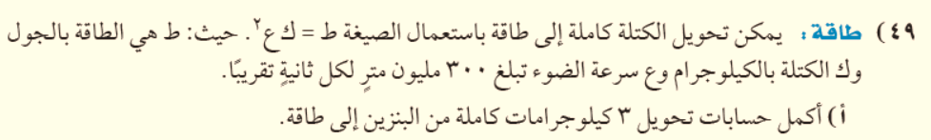
أ/ ط = ك ع² ، سرعة الضوء = 300 مليون متر /ثانية
ط = ك ع² = 3 × ( 300000000 )²
= 3 × 90000000000000000
= 270000000000000000
ب/ تتض
اعف كمية الطاقة ( أي تصبح مثلي ما كانت عليه )

Slide 27
49) أ/ ط = ك ع² ، سرعة الضوء = 300 مليون متر /ثانية
الكتلة بالكيلوجرام | 1 | 2 | 3
الطاقة | 900 مليون | 18 مليون | 27 مليون
ب/ تتضاعف كمية الطاقة .

Slide 28
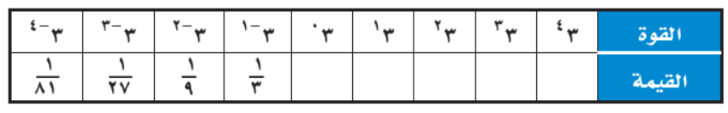
القوة | 3$ | 3# | 3@ | 3! | 3( | 3_! | 3_@ | 3_# | 3_$
القيمة | 81 | 27 | 9 | 3 | 1 | !؛3 | !؛9 | ؛7!؛2 | ؛1!؛8؛
ب/ قيمة : 5( = 1
قيمة : 5_! = !؛5
جـ/ أ_^{ن} = !؛أ_{ن}؛
د / قيمة أي عدد غير الصفر مرفوع للأس صفر = صفر

Slide 29
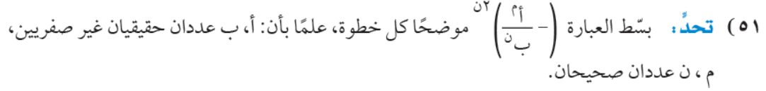

= ( - أ^{م} ب^{-ن} )^{2ن} = ( - أ^{م})^{2ن} ( ب^{-ن} )^{2ن} = أ^{م×2ن} ب ^{–ن ×2ن} = أ^{2م ن} ب^{-2 ن2}=
أ^{2م ن} .
ب^{2ن2}

Slide 30

س² × س⁴ ،
س⁹÷ س³ ،
( س² )³

Slide 31

تستعمل صيغة مساحة الدائرة م = ط نق ٢، حيث نق نصف القطر لإيجاد مساحة أي دائرة،
وتستعمل صيغة مساحة المستطيل
م = ل ض، حيث ل الطول، ض
العرض لإيجاد مساحة أي مستطيل.

Slide 32
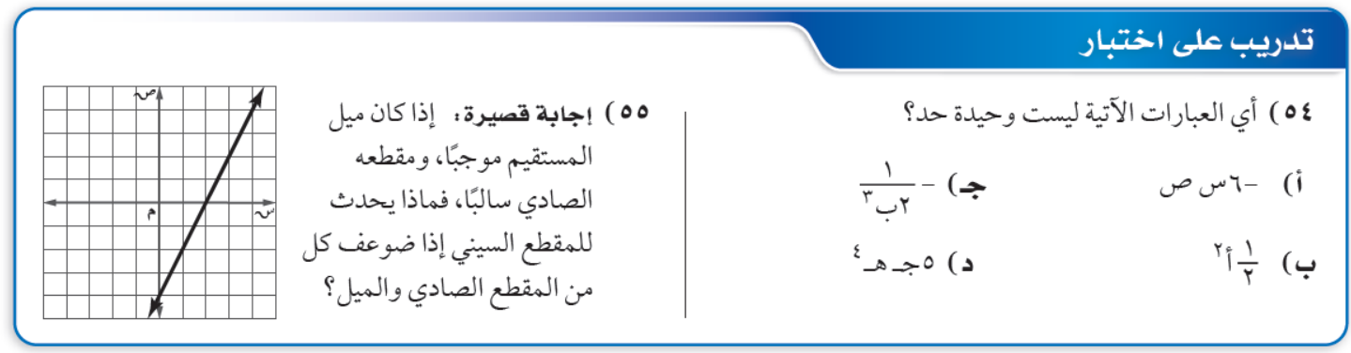
لايتغير

Slide 33
الحقوق غير محفوظة للتعديل الشخصي في الحصة
اذكروني بدعواتكم الجميلة
المزيد من العروض من إعدادي
في قناتي
رياضيات ثالث متوسط / أسماء العوفي
اضغط
أسمح بتحويل الملفات من قناتي فقط –ولاأسمح بنشرها من أي حساب آخر في التلقرام أو مواقع الانترنت
ولااسمح بإزالة اسمي وحقوقي عند تحويلها في التلقرام او مواقع الانترنت

Slide 34
تم الاستفادة
من الأعضاء في منتديات يزيد
عرض بوربوينت
من إعداد العضو: تركي 30 ( اغلب الشرايح نقلتها من عروضه)
وحلول العضو:
زريابه
أبو شكمي
وحلول الاستاذ:
أحمد صالح الديني
وأوراق عمل :
غادة الشاعر
جزاهم الله خير وأجزل لهم المثوبة
اللهم ارحم عقيل وتركي واغفر لهما وتجاوز عنهما وارفع منزلتهما في الجنة
جزاهم الله خير عني وعن كل من استفاد من أعمالهم
اللهم إنهما قد كفونا هم الدنيا فاكفهم هم البرزخ والاخرة
يارب يامن من وسعت رحمته كل شي اغفرلتركي و عقيل واعفو عنهم وارفع منزلتهما عندك في الفردوس الأعلى من الجنة

